Slide 2
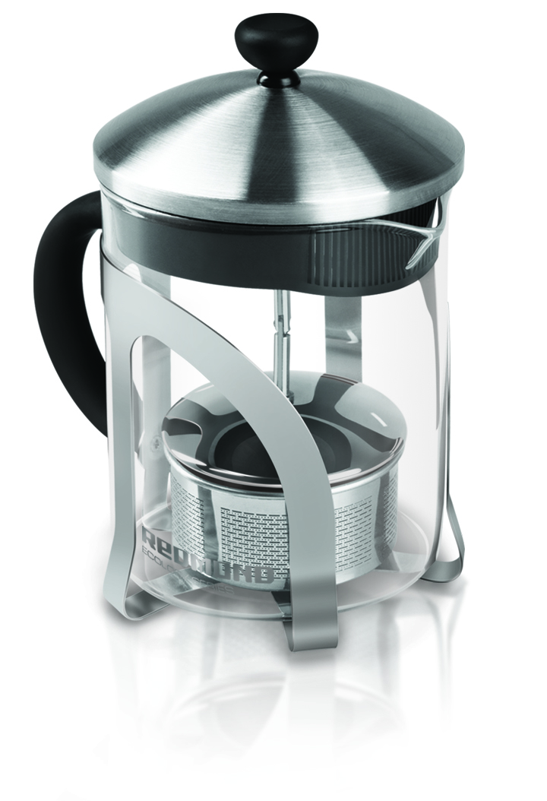
Френч-пресс RTK-G1
КОРПУС ИЗ НЕРЖАВЕЮЩЕЙ СТАЛИ
КОЛБА ИЗ ЖАРОПРОЧНОГО СТЕКЛА
НЕНАГРЕВАЮЩАЯСЯ РУЧКА ИЗ ТЕРМОСТОЙКОГО ПЛАСТИКА
СКЛАДНОЙ ПОРШЕНЬ

Slide 3
ТЕХНИЧЕСКИЕ ХАРАКТЕРИСТИКИ
• Объем 600 мл
• Корпус из нержавеющей стали
• Колба из жаропрочного стекла
• Ненагревающаяся ручка из термостойкого
пластика
• Складной поршень
RTK-G1
Notes:
Металлические решетки

Slide 4
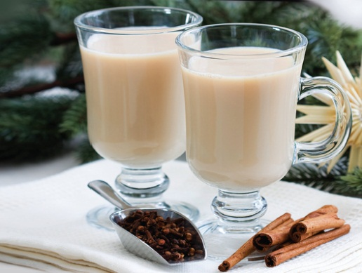
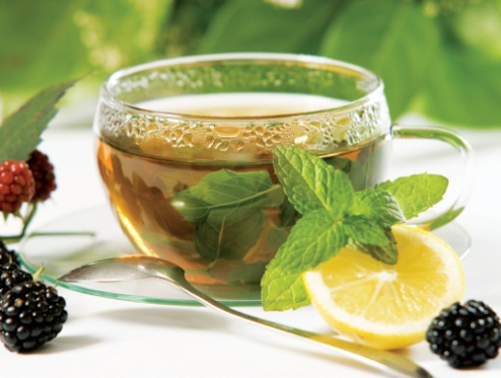
КНИГА «РЕЦЕПТЫ ПРИГОТОВЛЕНИЯ ЧАЯ»
В КОМПЛЕКТЕ
Ароматный чай неизменно дарит заряд бодрости и хорошего настроения.
Этот напиток подают на деловых встречах и приемах, а вечером он объединяет за столом семью и друзей.
В этой книге собраны наиболее интересные рецепты приготовления чая и чайных напитков для любого случая.
RK-M115

Slide 5
ПРЕМИАЛЬНЫЙ ДИЗАЙН УПАКОВКИ

